Slide 1



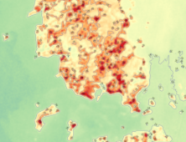
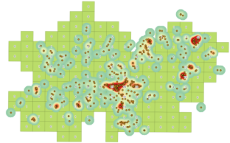
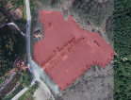

환경공간정보활용과정 1기
QGIS for Park GIS
3과목 QGIS 이론실습·실무프로젝트 | 2013. 12. 10. ~ 13.

Slide 2

CONTENTS
1. GIS 데이터 이해하기 (1)
2. 좌표계 이해하기 (2)
3. QGIS 실습 (3 ~ 14)
4. GIS 실무 프로젝트 (조별 과제)

Slide 3

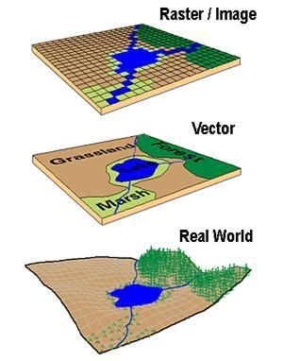
1
GIS 데이터 이해하기
“ GIS 데이터는 실세계를 추상화하여 표현하는 것 ”
1) 래스터(Raster) 데이터: 열과 행으로 배치된 화소들의 배열로 구성된 영상
2) 벡터(Vector) 데이터: 점과 베지어 곡선을 이용해서 테두리와 내부로 채워 만든 자료

Slide 4

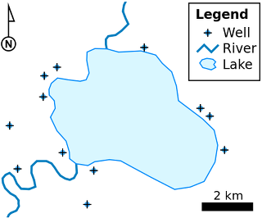
벡터 데이터 유형
“ 벡터 데이터의 3가지 유형 ”
포인트(Point): 우물과 같이 점 형태의 자료.
폴리라인(Polyline): 강과 같이 선 형태의 자료.
폴리곤(Polygon): 호수와 같이 면 형태로 구성되는 자료

Slide 5
쉐이프 파일 정의
가장 일반적으로 통용되는 벡터 데이터 포맷
지리적으로 참조된 피처(?)들의 지오메트리(?)와 어트리뷰트(?) 정의

Slide 6
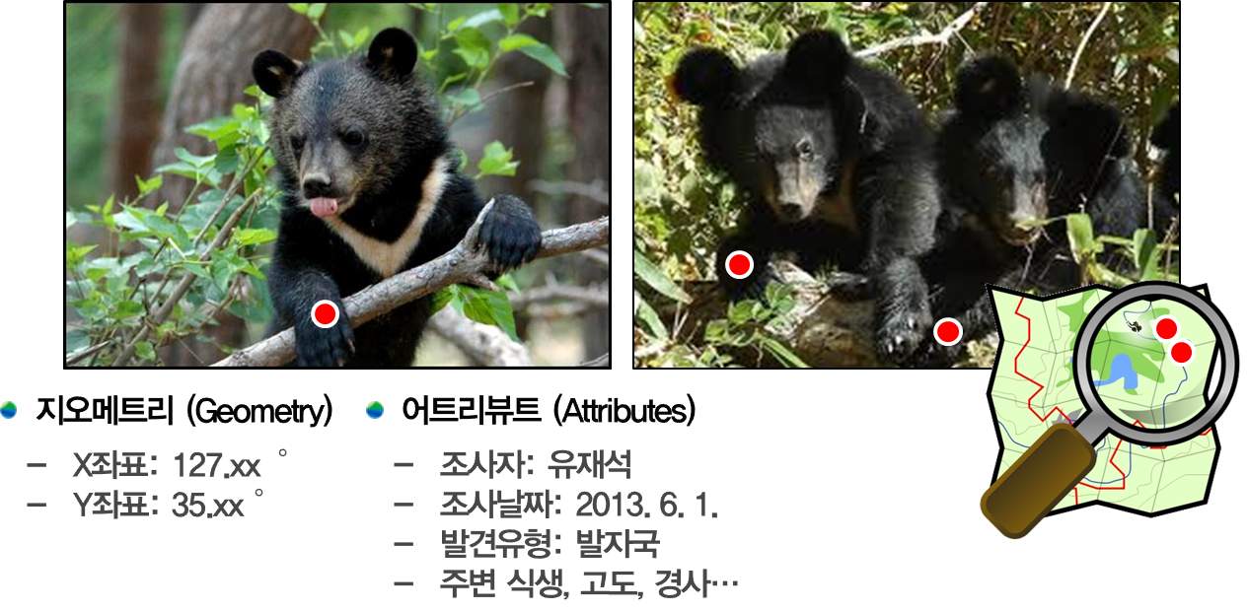
지오메트리 어트리뷰트
“ 피처, 지오메트리, 어트리뷰트 ”
피처(Feature): 지도에 표시될 수 있는 실세계의 객체
지오메트리(Geometry): 좌표. 즉, 기하학적 위치
어트리뷰트(Attributes): 하나의 피처에서 고유의 지오메트리와 맞물려 저장되는 속성정보

Slide 7
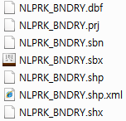
쉐이프파일 구성
“ 필수적인 파일은 shp, shx, dbf ”
SHP: 피처 지오메트리를 저장
DBF: 피처 어트리뷰트를 저장
SHX: 피처 지오메트리의 색인(index)을 저장하는 인덱스 파일
PRJ: 좌표계 정보를 저장하는 파일

Slide 8
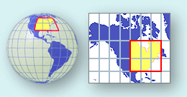
2
좌표계 이해하기
GIS 데이터가 다양한 방식으로 위치를 표기하는 측위의 기준
“ 좌표계의 두 가지 유형 ”
지리좌표계(Geographic Coordinate System, GCS)
투영좌표계(Projected Coordinate System, PCS)

Slide 9
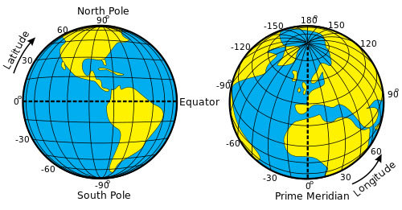
지리좌표계 정의
“ 지구상 위치를 결정하는데 3차원 구면을 이용하는 좌표계 ”
지리좌표계에서 한 지점은 경도(longitude)와 위도(latitude) 값으로 지정.
위도와 경도는 지구 중심에서 지표면 상에 지점까지 측정된 각을 뜻하며 도(degrees)로 표시

Slide 10
적도 본초자오선
“ 위도의 기준은 적도, 경도의 기준은 본초 자오선 ”
적도(赤道, Equator): 위도 0˚인 적도를 기준으로 북쪽은 북위, 남쪽은 남위
본초자오선(本初子午線, Prime Meridian): 경도 0˚의 자오선으로 하여 동쪽은 동경, 서쪽은 서경

Slide 11
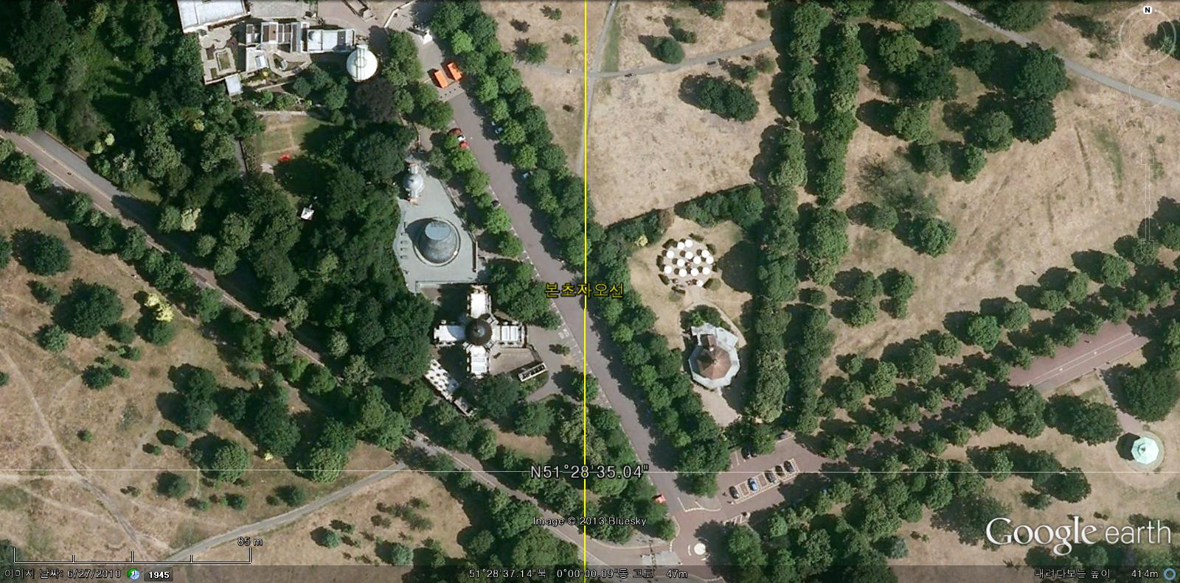
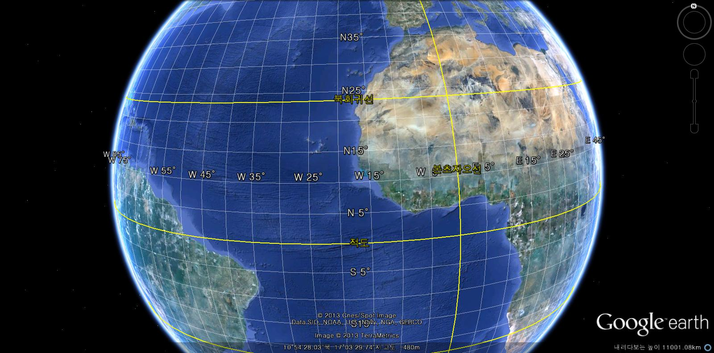
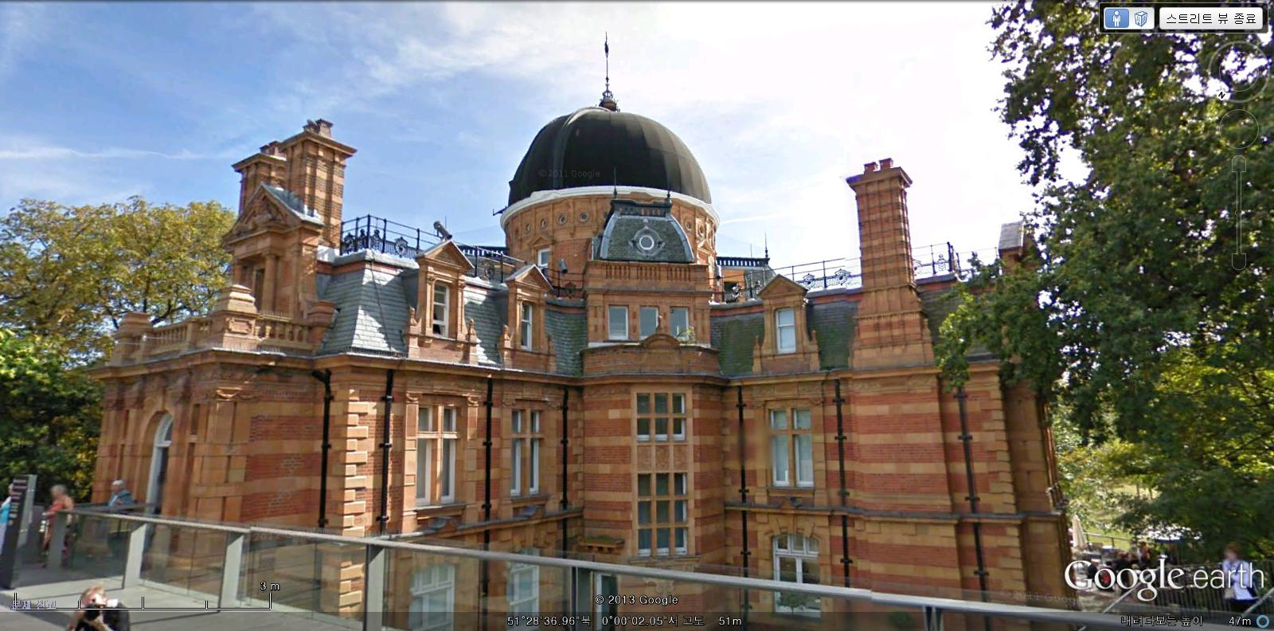
본초자오선 그리니치
“ 경도가 0˚인 영국 런던 그리니치 구 (舊) 왕립 천문대 ”
1) 천문항해술 연구의 목적으로 찰스 2세가 1675년에 설립
2) 1884년부터 이 천문대를 지나는 자오선을 본초자오선(Prime Meridian)으로 지정

Slide 12
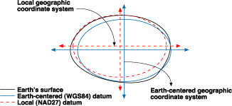
지구타원체 정의
지구의 모습을 실제와 가깝게 나타낸 회전타원체
과거에는 각 국가별로 최적화된 지역(Local)의 지리좌표계를 선호
과거 Bessel 1841 타원체는 일본에 최적화된 Tokyo 데이텀 사용

Slide 13

현재 지구타원체
“ 지구 중심을 데이텀으로 하는 WGS84 또는 GRS80 타원체 이용 ”
WGS84(World Geodetic System 1984): 미국이 군사·GPS 운용을 목적으로 구축한 지구타원체
GRS80(Geodetic Reference System 1980): 국제측지학협회(IAG)와 국제측지학 및 지구물리학연합(IUGG)에서 채택한 지구타원체

Slide 14
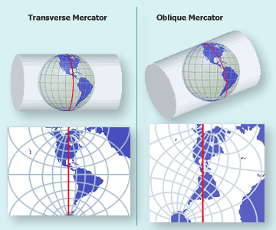
투영좌표계 정의
“ 지리좌표를 평면 상에 투영한 좌표계 ”
하나의 타원체를 투영하는 데는 다양한 방식의 투영법이 존재

Slide 15
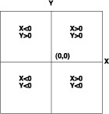
측량원점 정의
“ 우리나라에는 (0,0) 지점, 측량원점(origin)이 4개 존재 ”
1) 서부원점: 북위 38도선과 동경 125도선의 교차점
2) 중부원점: 북위 38도선과 동경 127도선의 교차점
3) 동부원점: 북위 38도선과 동경 129도선의 교차점
4) 동해원점: 북위 38도선과 동경 131도선의 교차점

Slide 16
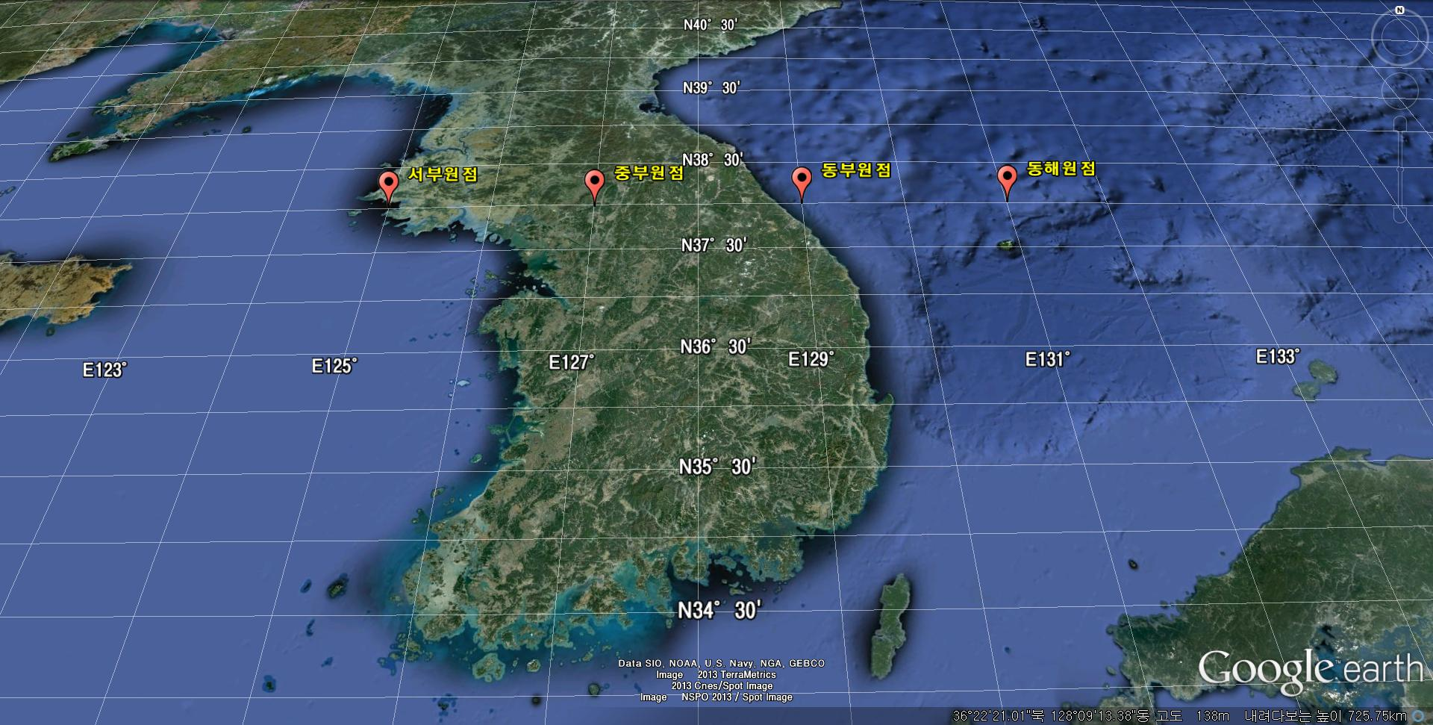
대한민국 측량원점
“ X좌표는 500,000m, Y좌표는 200,000m만큼 가산 ”
(-) 부호 좌표가 발생되지 않도록

Slide 17
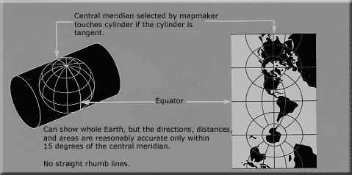
UTM 좌표계
국제 횡축 메르카토르(Universal Transverse Mercator) 도법의 약어
지리좌표(위, 경도)를 투영하는 횡축 메르카토르(TM) 도법

Slide 18
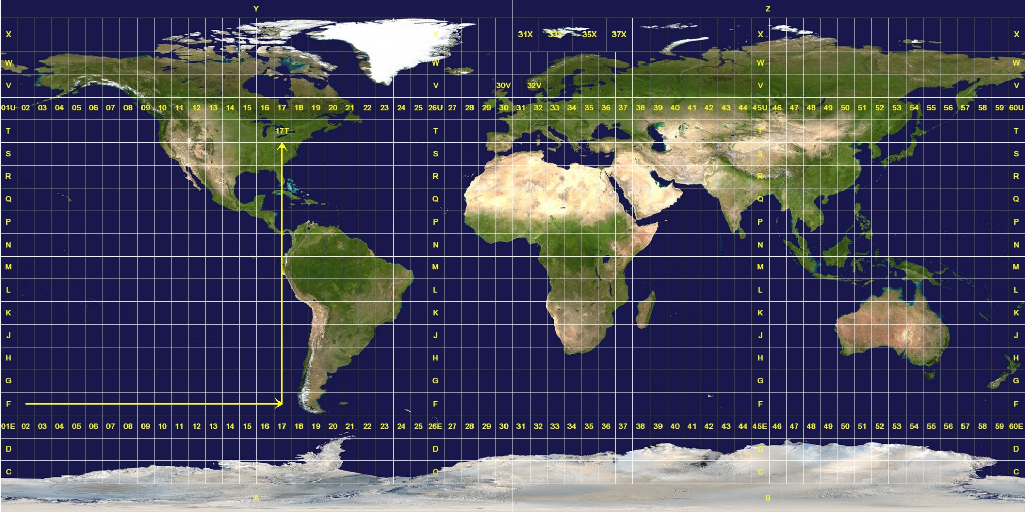
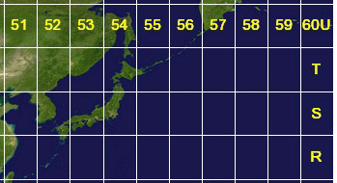
UTM 격자
“ 우리나라는 UTM 좌표계에서 52구역에 위치 ”
6도마다 영역을 나누어 영역 중앙의 표준 자오선(원점)을 기준으로 각각 투영 (한국 동경 129도)

Slide 19
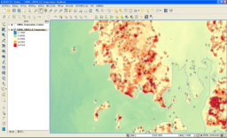
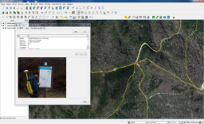
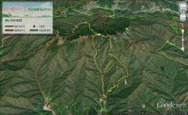
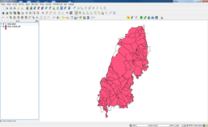

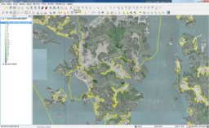
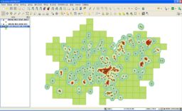
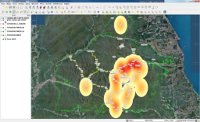
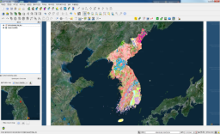
3
QGIS 실습

Slide 20
4
GIS 실무 프로젝트
공원관리를 위한 자유 주제로 GIS 지도 제작 및 발표 (최소 1개)
지도 제작 과정(사진)과 결과를 포함하여 프레젠테이션 작성(10분)
단, GIS 지도에 최소 1개 데이터는 GPS로 실측한 데이터를 가공
4명 1개조로 진행하며 결과물은 POKUS 업무공지 공유

Slide 21


